Slide 1
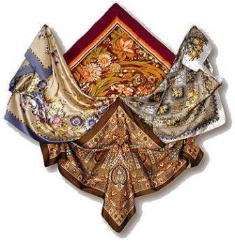
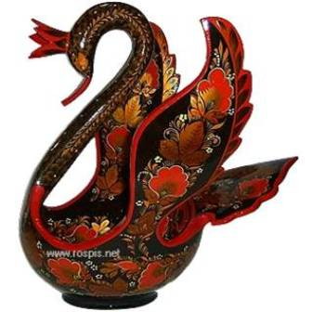
Народные промыслы Сказочная Гжель

Slide 2
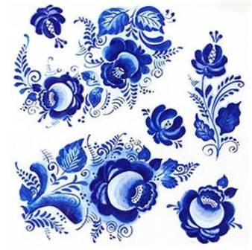
Издавна говорили гжельцы: «Не землёй кормимся, глина – наше золото»
Сказочная Гжель

Slide 3
ГЖЕЛЬ
Чудо с синими цветами,
Голубыми лепестками,
Синими цветочками,
Нежными виточками.
На белом фарфоре,
Как на заснеженном поле,
Из-под белого снежочка
Растут синие цветочки.
Неужели, неужели,
Вы не слышали о Гжели.

Slide 4
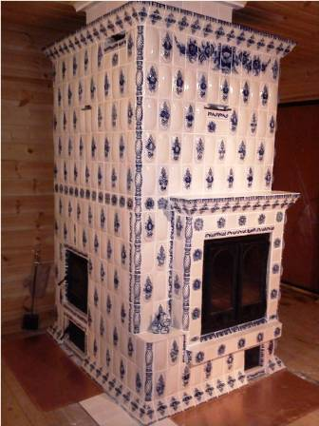
Начинали свой промысел гжельцы с кирпичей. Мастерили из них печи, а чтобы они были не только тёплыми, но и красивыми, украшали их расписными плитами-изразцами. Такие печи появились даже в царских палатах.

Slide 5
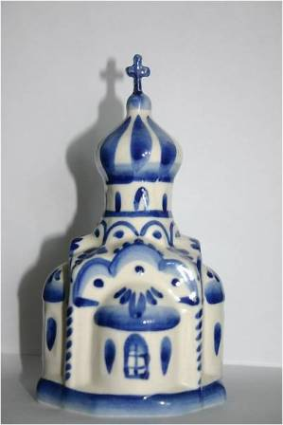
Гжель – это название поселка недалеко от Москвы , где с давних пор было развито керамическое мастерство. К середине XVII века относятся первые сведения о Гжели как о местности, богатой хорошими глинами. В 1724 году в Гжели появился первый завод.

Slide 6
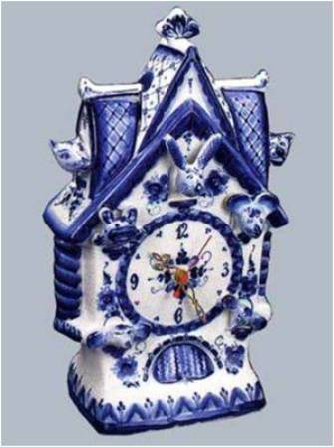
Роспись по фарфору гжельских мастеров отличается яркостью, свободной кистевой росписью. Сочетание белого фона с синей подглазурной росписью стало типичным для мастеров Гжели. Орнамент узоров, в основном растительный, рисуется вручную.

Slide 7
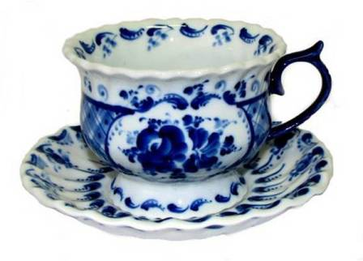
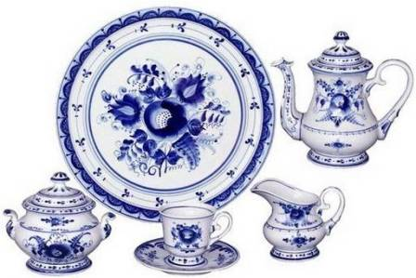
Посуда
Посуда Гжели очень разнообразна по форме и назначению: тарелки, маслёнки, солонки, чашки, чайники, миски.
Декоративно оформляются все части предмета, замкнутым орнаментом. Ручка и носик обычно украшаются ленточным орнаментом или голубым цветом

Slide 8
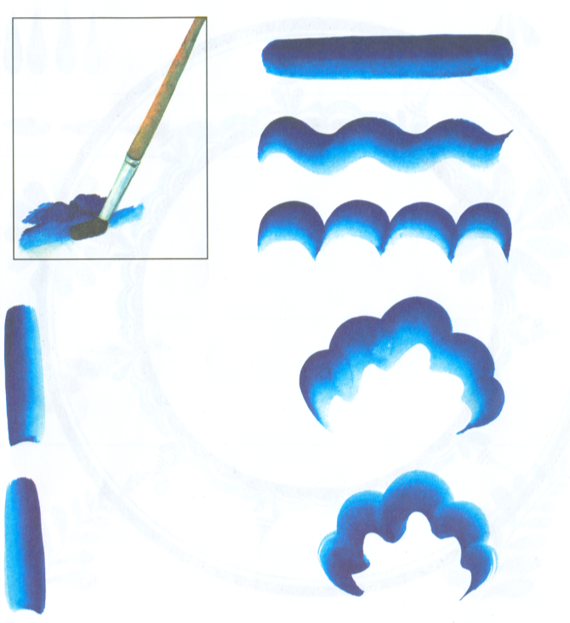
Мазок
Мастера применяют «мазок на одну сторону» или «мазок с тенями».
Мазки кладут широкими круговым движением. В нём виден постепенный переход от светлого к тёмному

Slide 9
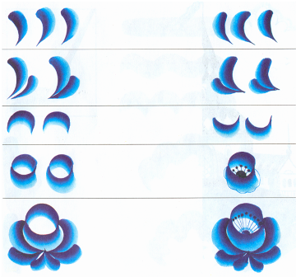
Мазковая роспись. Цветочек.

Slide 10
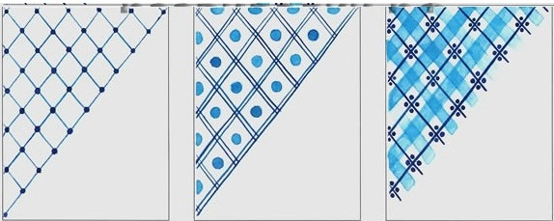
Точки и прямые линии

Slide 11
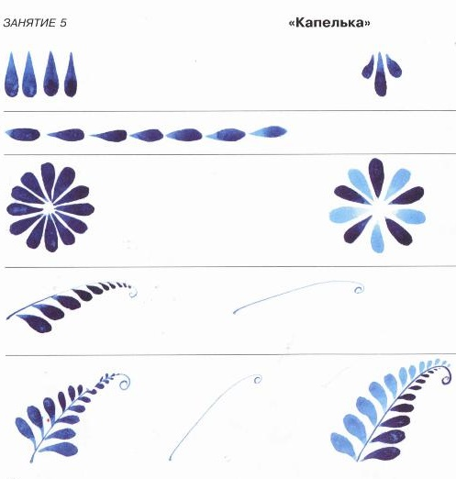
«Капелька»

Slide 12
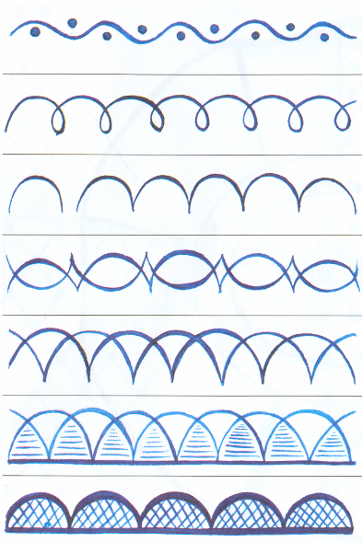
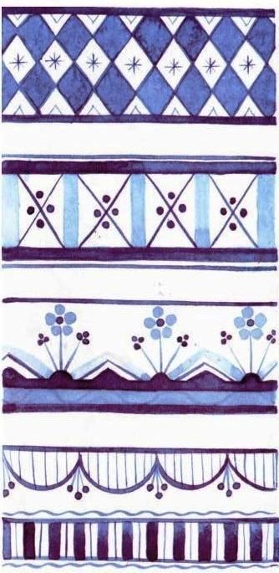
Бордюры

Slide 13
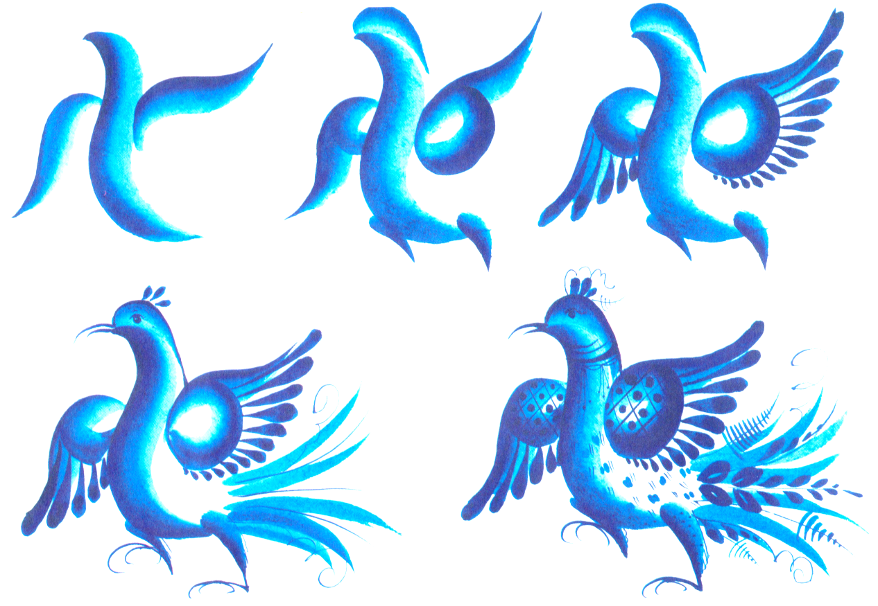
Последовательность росписи птицы

Slide 14
Гжель
Ай да вазы, что за диво, хороши и та, и та,
Все нарядны и красивы, расписные, все в цветах!
Здесь и роза и ромашка, одуванчик, васильки,
С синей сеточкой по краю, просто глаз не отвести.
Сотворили это чудо не за тридевять земель
Расписали ту посуду на Руси, в местечке Гжель.
Край фарфорового чуда, а кругом него леса.
Синеглазая посуда, как весною небеса.
Вазы, чайники и блюда
Так и светят на столе!
Из раскрашенной посуды
Есть вкусней и веселей.

